Slide 1

인구 구조를 다양한 형태로 시각화하기
3조 : 조장
- 최영현
조원
- 김채현
- 우상민
- 신동혁
1

Slide 2

차례
동네별 성별 데이터 확인하기
1) 코드 분석하기
2) 동네별 성별 데이터 분석하기
2002년 월드컵 베이비 데이터 확인하기
1) 데이터 준비하기
2) 출산율 분석하기
https://blog.naver.com/sosin45/221098959614
3. Q&A
@경향신문
2

Slide 3
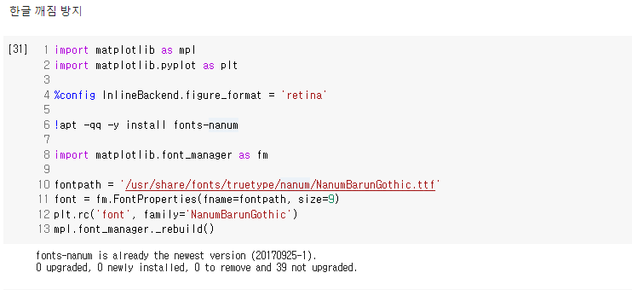
동네별 성별 데이터 확인하기
1) 코드 분석하기
3

Slide 4
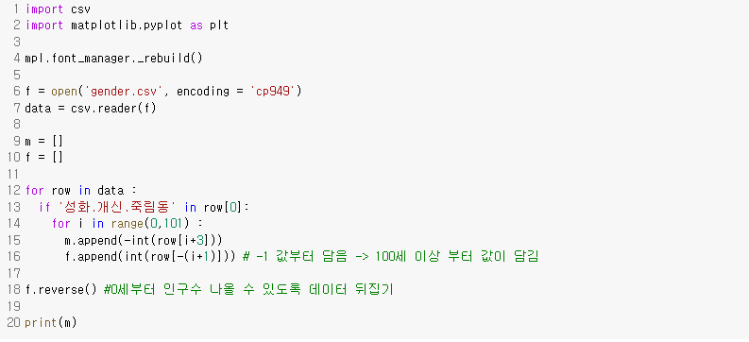
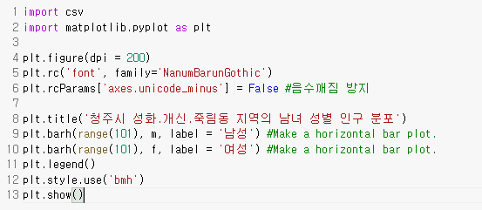
동네별 성별 데이터 확인하기
1) 코드 분석하기
①
②
4

Slide 5
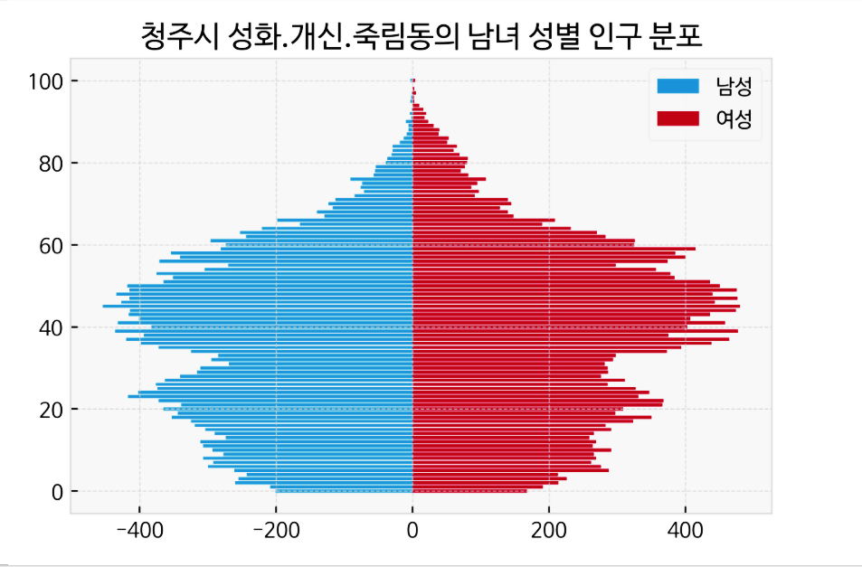
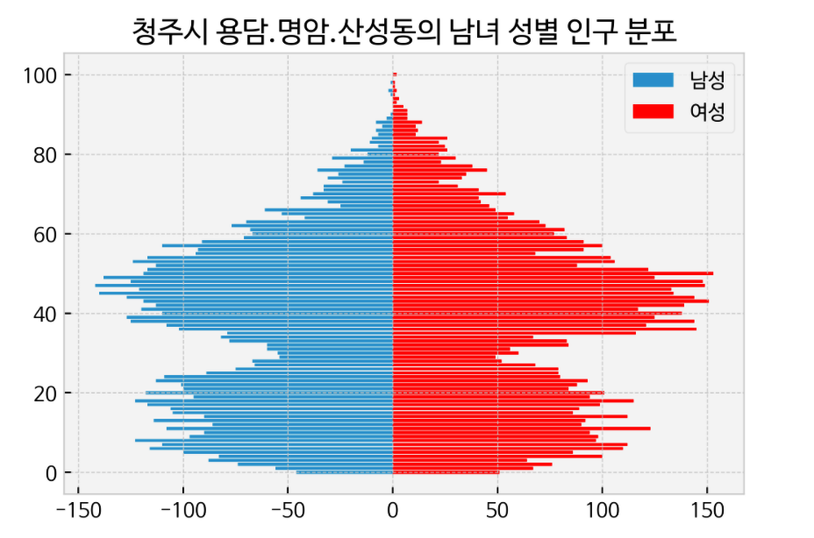
동네별 성별 데이터 확인하기
2) 동네별 성별 데이터 분석하기
①
②
5

Slide 6
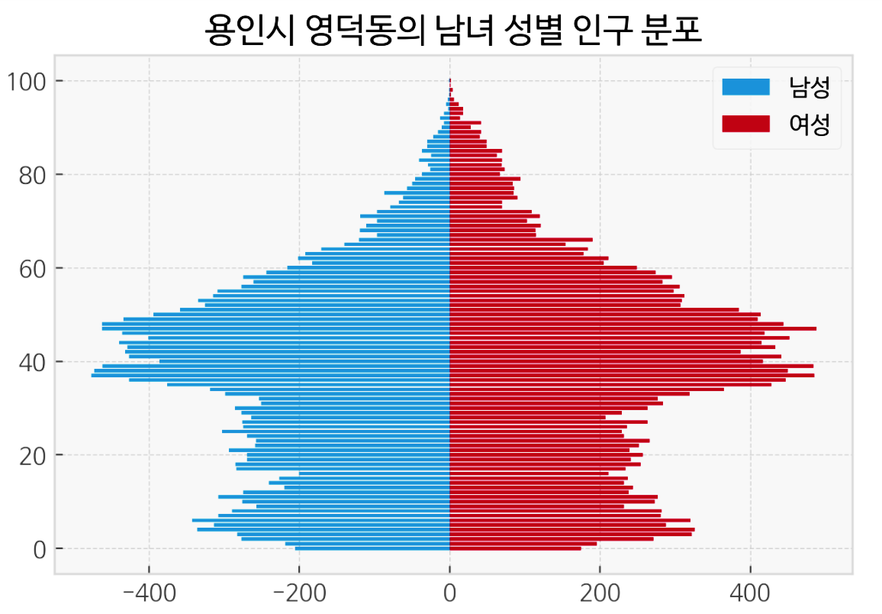
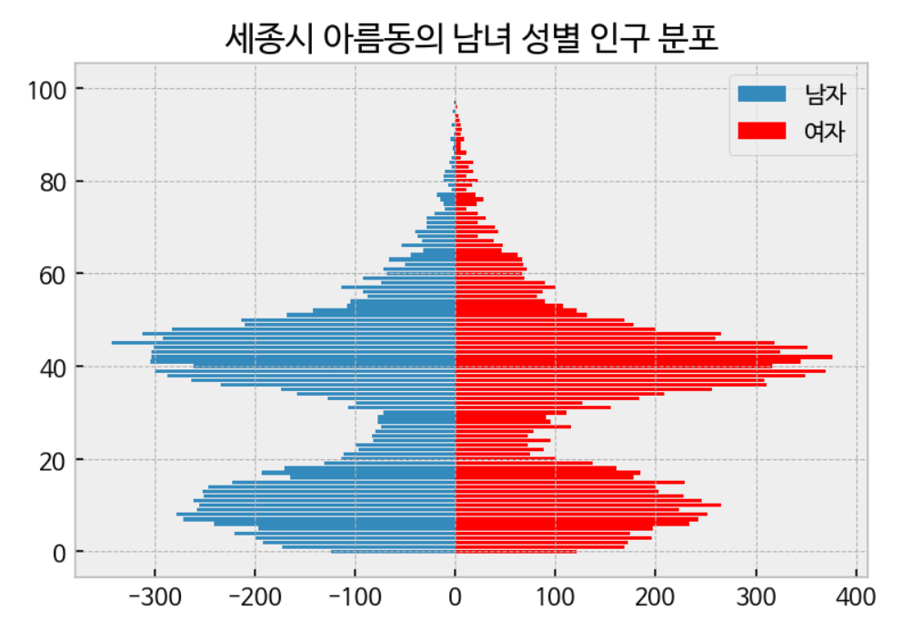
동네별 성별 데이터 확인하기
2) 동네별 성별 데이터 분석하기
③
④
6

Slide 7
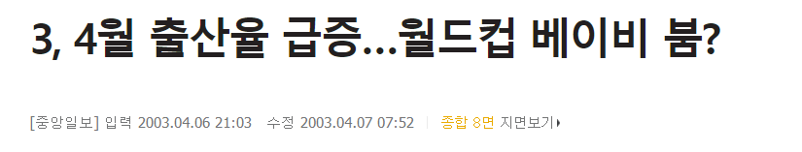
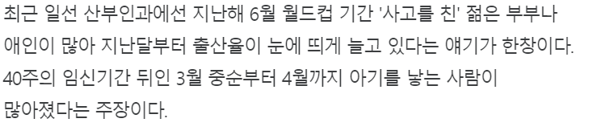

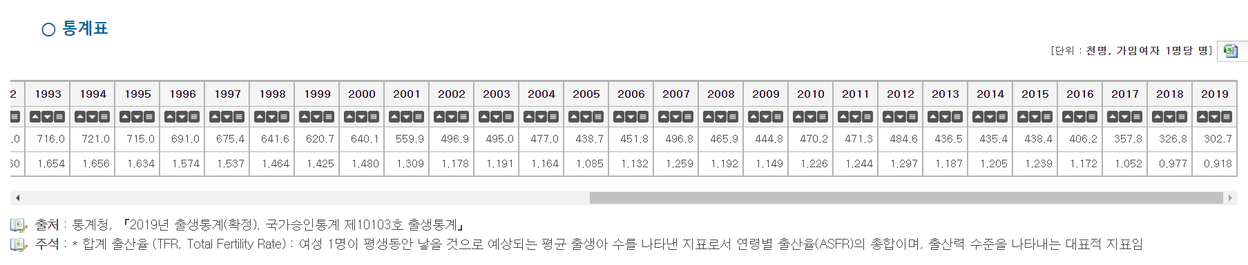
2002년 월드컵 베이비 데이터 확인하기
1
7

Slide 8
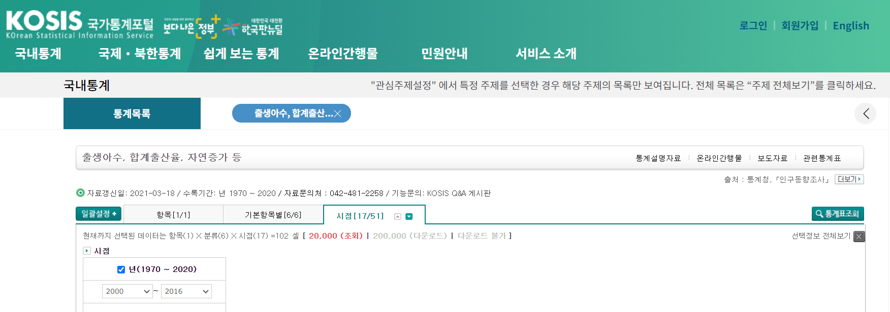
2002년 월드컵 베이비 데이터 확인하기
1) 데이터 준비하기
KOSIS(국가통계포털) -> 국내통계 - > 주제별 통계 -> 인구동향조사 -> 출생 -> 출생아수, 합계출산율, 자연증가 등
8

Slide 9
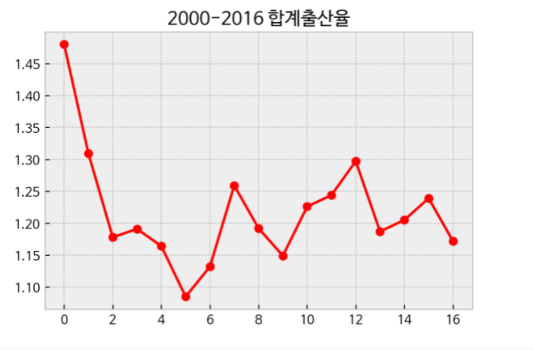
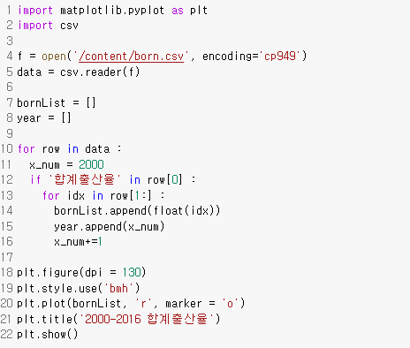
2002년 월드컵 베이비 데이터 확인하기
1) 출산율 분석하기
1
9

Slide 10

참고 링크
[KOSIS 국가통계포털] - 출산율 자료 조사
https://kosis.kr/statisticsList/statisticsListIndex.do?vwcd=MT_ZTITLE&menuId=M_01_01&outLink=Y&entrType=#content-group
[경향신문] - 월드컵 베이비 출산율
https://news.naver.com/main/read.nhn?oid=032&aid=0002138460
[Noun Project] - 픽토그램 참고
https://thenounproject.com/
[중앙일보] -2003년 3, 4월 출산율 급증 이유
https://news.joins.com/article/148744
[e-나라지표] - 출산율 지표
https://www.index.go.kr/potal/stts/idxMain/selectPoSttsIdxSearch.do?idx_cd=1428
[조선일보] - 2003년 ‘월드컵 베이비’들이 태어났다
https://www.chosun.com/site/data/html_dir/2020/04/09/2020040902003.html
10

Slide 11
Q&A
11

